Slide 1
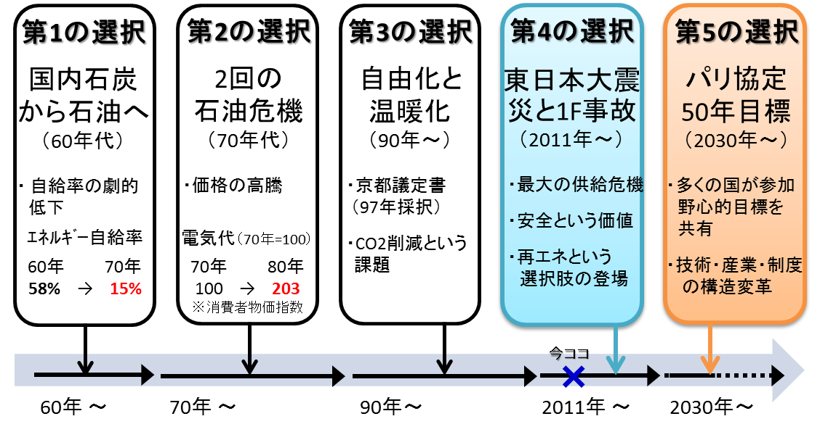
エネルギー転換のメガトレンド
脱石炭化
（国内炭→原油）
脱石油化
（石油危機→石油価格高騰）
脱炭素化
（石油価格不透明、温暖化）

